Slide 1

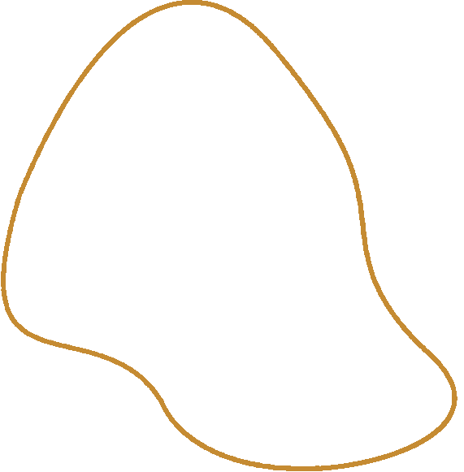

Roguelike
卡牌冒險遊戲
組員:蔡丞昕、温品皓、馮品叡

Slide 2

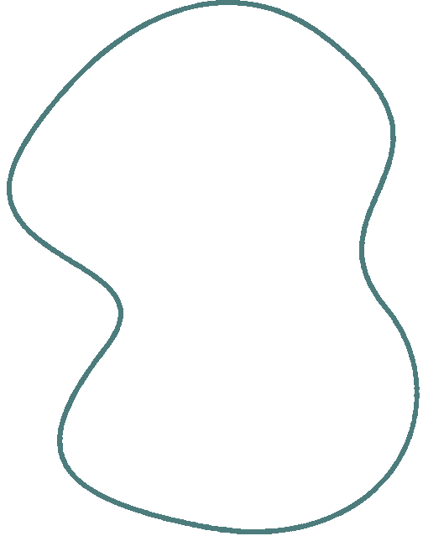
遊戲發想
起初我們以製作遊戲作為目標進行篩選，過程中我們想過憤怒鳥、馬力歐、Candy Crush等遊戲。最後我們認為殺戮尖塔的可實現度和難度適中，所以選擇以殺戮尖塔作為期末專題的模型。

Slide 3
遊戲介紹
殺戮尖塔是一款融合roguelike與排組構築的遊戲，遊戲的目標是由底至上的探索高塔，遊戲的戰鬥系統為回合制。每回合玩家會抽取固定數量的手牌並獲得固定的能量值，每張卡牌在使用時都需要消耗不同的能量值。

Slide 4

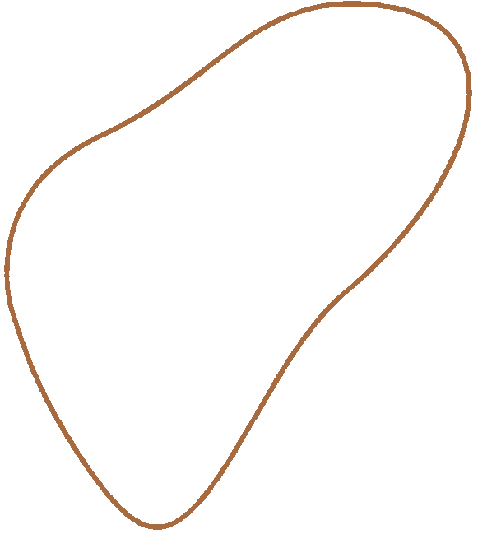

組員間的分工
蔡丞昕:GUI架構、圖示處理、前後端合併
温品皓:關卡發想、遊戲流程後端程式碼初始架構、合併前後端
馮品叡:音效處裡、圖片查找

Slide 5
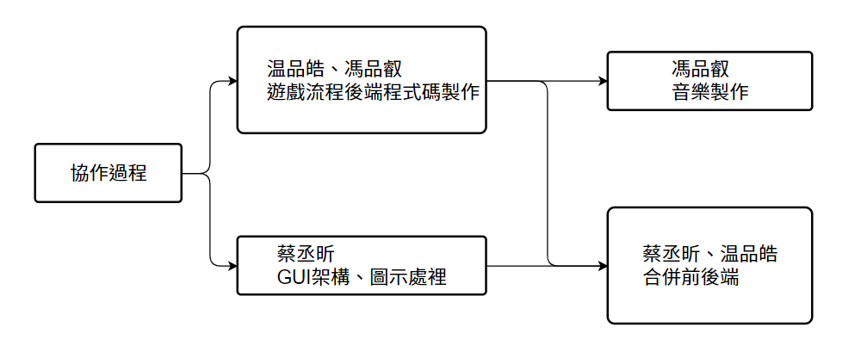


Slide 6
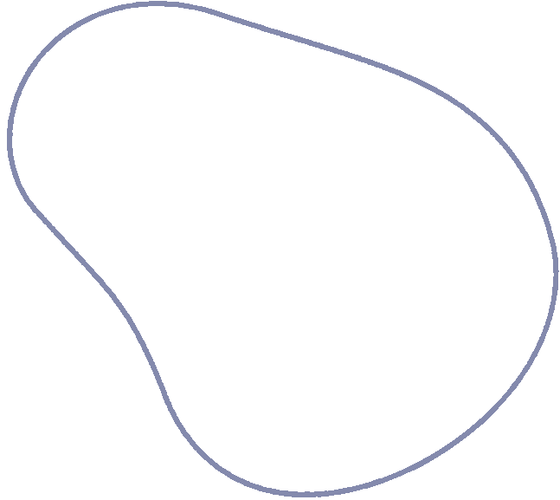

我們的報告到這邊
感謝聆聽

